Slide 1
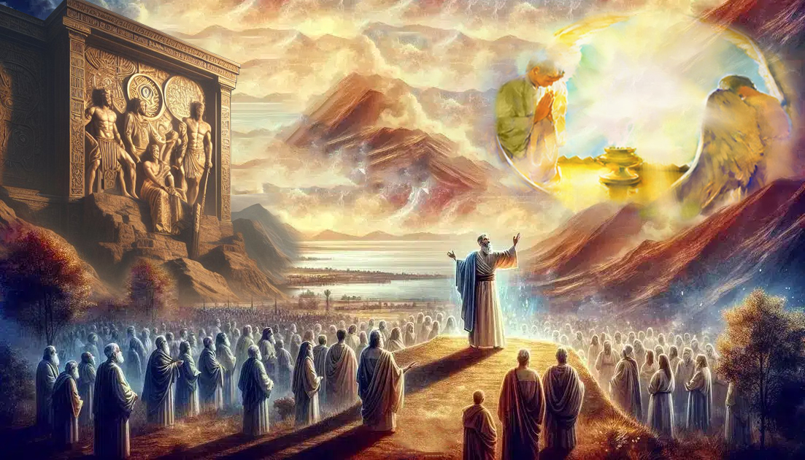
PUMILI KA SA ARAW NA ITO!
Aralin 13 para sa ika-27 ng Disyembre, 2025

Slide 2
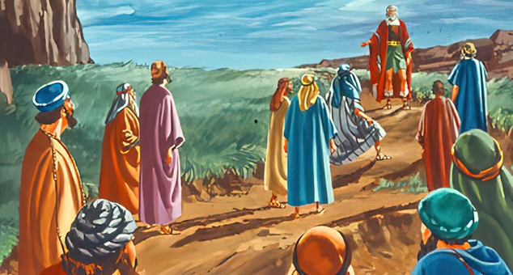
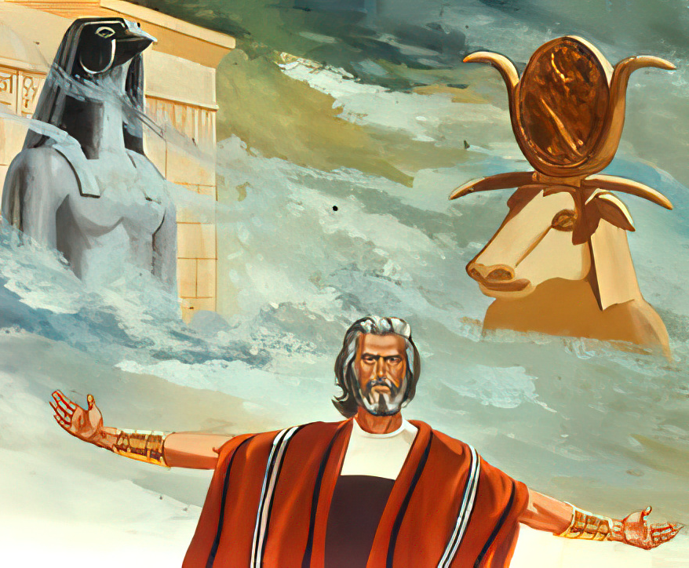
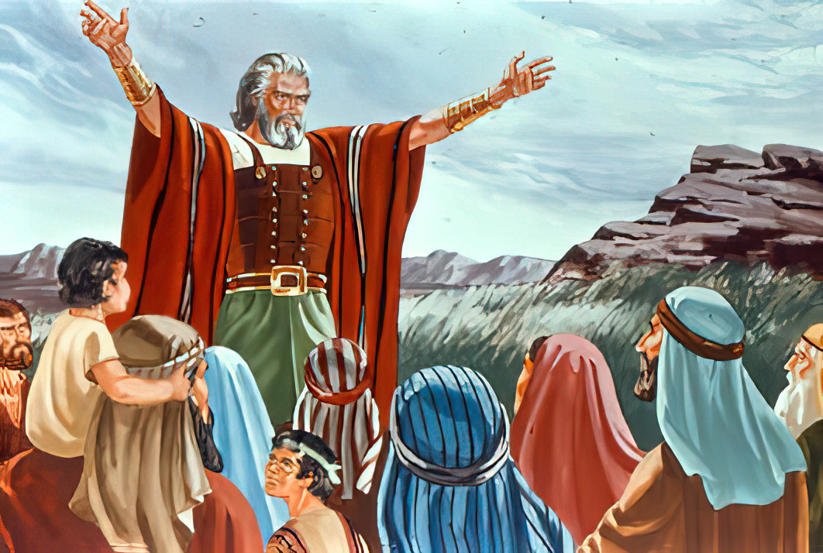
“At kung inaakala ninyong masama na maglingkod sa Panginoon, ay piliin ninyo sa araw na ito kung sino ang inyong paglilingkuran. . . . nguni't sa ganang akin at ng aking sangbahayan ay maglilingkod kami sa Panginoon” (Josue 24:15)

Slide 3

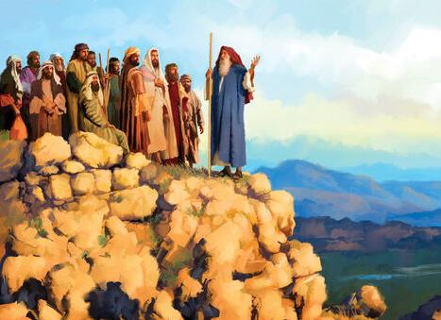
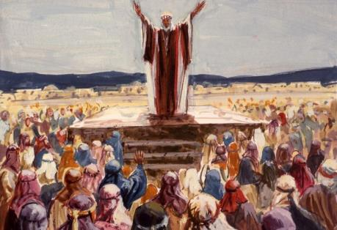
Ramdam ni Josue na malapit na ang kanyang wakas. Nakipaglaban sya ng mabuti. Natapos nya ang paligsahan. Iningatan nya ang pananampalataya. May kompyansa syang makapaghintay, gaya ni Pablo, sa kanyang korona ng katuwiran (2 Tim. 4:7-8).
Ngunit, gaya ni Caleb, kailangan nyang masiguro na hahawakan ng iba ang sulo at pangungunahan ang bayan ng Dios sa tamang landas.
Dahil doon, tinipon nya ang bayan sa Sichem upang panibaguhin ang tipan ng katapatan, at himukin silang pumili ng buhay ng paglilingkod sa Dios.
Ang kwentong isinulat ng Dios (Josue 24:1-13)
Ang panawagan sa dangal (Josue 24:14-15)
Ang pagpili ng bayan (Josue 24:16-21)
Ang pagpapanibago ng tipan (Josue 24:22-28)
Ang pagpapatuloy ng kwento (Josue 24:29-33)

Slide 4


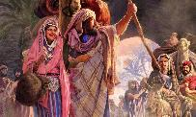
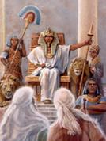
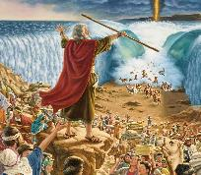
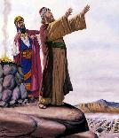
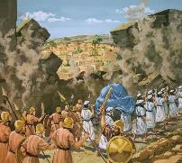
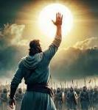
ANG KWENTONG ISINULAT NG DIOS
“At aking binigyan kayo ng lupain na hindi ninyo binukid, at ng mga bayang hindi ninyo itinayo, at inyong tinatahanan; at mga ubasan at mga olibohan na hindi ninyo itinanim ay inyong kinakain.” (Josue 24:13)
Ang piniling lugar ni Josue sa huling talumpati ay makasaysayan: Sichem (Josue 24:1).
1. Unang lugar ito sa Canaan na kinampuhan ni Abraham ( Gen. 12:6)
2. Unang lugar ito sa Canaan na kinampuhan ni Jacob (Gen. 33:18)
3. Ito ang tanging pag-aari na nabili ni Jacob (Gen. 33:19)
4. Doon inilibing ni Jacob ang mga diosdiosang naitago ng kanyang pamilya (Gen. 35:4)
Nagsimula si Josue sa pagsabi sa kanila na si Tera, na kanilang ninuno, ay sumamba sa “kakaibang mga dios” (Josue 24:2). Mula dun, ipinaalala niya sa kanila ang mga ginawa ng Dios: kinuha Ko; dinala Ko; pinalago Ko; pinadala Ko; pinalo Ko; inilabas Ko; ipinasok Ko kayo; iniligtas Ko sila; winasak Ko sila; hindi Ako nakinig kay Balaam; iniligtas Ko kayo; isinuko Ko sila; nagpadala Ako ng mga langaw; ibinigay Ko sa inyo ang lupain (Josue 24:3-13).
Sa kwentong ito, dumaan ang mga henerasyon na walang pinagbago. Lahat ay kabilang. Ang mga nakinig kay Josue ay dumating “mula sa tawid ng ilog”; bumaba sila sa Ehipto; umalis sila na may dakilang kapangyarihan; tinawid nila ang dagat; binaybay nila ang Transjordan; inangkin nila ang Canaan. Ginawa ng Dios sa kanila ang ginawa ng Dios sa mga ninuno nila, at gagawin din ito ng Dios sa atin ngayon.

Slide 5

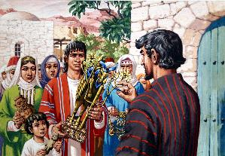
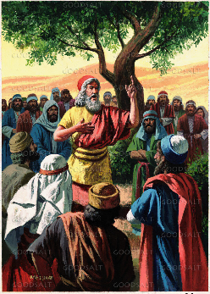
ANG PANAWAGAN SA DANGAL
“At kung inaakala ninyong masama na maglingkod sa Panginoon, ay piliin ninyo sa araw na ito kung sino ang inyong paglilingkuran; kung ang mga dios ng inyong mga magulang na pinaglingkuran sa dako roon ng Ilog, o ang dios ng mga Amorrheo na ang lupain nila ay inyong tinatahanan: nguni't sa ganang akin at ng aking sangbahayan ay maglilingkod kami sa Panginoon.” (Josue 24:15)
Gaya ng pag-anyaya ni Jacob sa kanyang pamilya na ilibing ang kanilang mga diosdiosan bagopanibaguhin ang kanilang tipan sa Dios sa Betel, inanyayahan ni Josue ang bayan na iwanan ang kanilang mga dios bago panibaguhin ang kanilang tipan sa Dios (Josue 24:14b).
Dapat silang matakot sa Dios at paglingkuran Sya “sa pagtatapat at sa katotohanan” (Jos. 24:14a). Anong ipinapahiwatig nito?
Matakot sa Dios
Magpakita ng malalim na paggalang sa Kanya na walanghanggan ang kadakilaan kaysa akin, at tanggapin Sya bilang aking Hari at Panginoon.
Maglingkod sa Dios sa pagtatapat [dangal]
Paglilingkod na walang kasiraan (ganito inilalarawan ang hayop na tanging angkop na ialay kung ito ay “walang kasiraan” [buo]).
Maglingkod sa Dios sa katotohanan
Maging tapat, mapagkakatiwalaan, totoo, nagkakaisa, at hindi nagbabago. Ipakita sa aking buhay ang pagpapasalamat sa mga nagawa ng Dios sa akin.

Slide 6

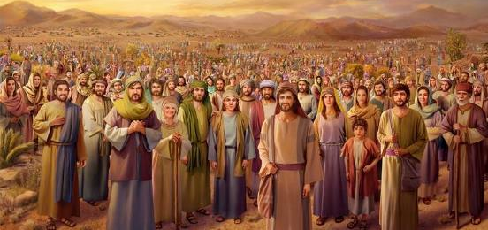
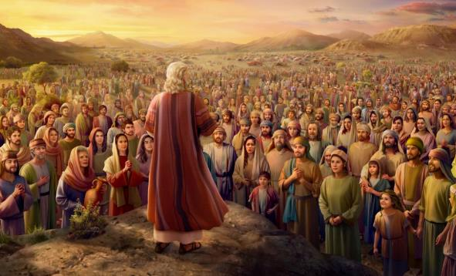
ANG PAGPILI NG BAYAN
“At ang bayan ay sumagot at nagsabi, Malayo nawa sa amin na aming pabayaan ang Panginoon sa paglilingkod sa ibang mga dios!’” (Josue 24:16)
Ano ang tugon sa panawagan ni Josue (Josue 24:16)? Ang buong bayan ay humindi sa kanilang mga dios, at tinanggap na may iisa silang Dios: “ating Dios,” ang parehong gumabay sa kanila—pareho sila ng kanilang mga ninuno—hanggang sa mga sandaling yon (Josh. 24:17-18).
Sa halip na batiin ang bayan sa kanilang desisyon, nagbigay ng hindi inaasahang tugon si Josue: “hindi kayo karapatdapat na maglingkod sa Panginoon” (Josua 24:19). Anong kabiguan!
Narinig ni Josue ang kanyang mga magulang na gumawa ng parehong pangako (Ex. 19:8), at nakita kung paano nila ito sinira ng paulit-ulit sa loob ng 40 taon.
Naabot ng marahas ng sagot na ito ang kanyang layunin. Desidido ang bagong henerasyon na huwag ulitin ang parehong pagkakamali (Josue 24:21).

Slide 7


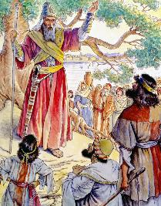
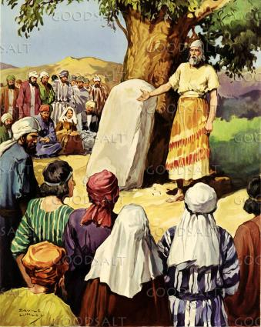
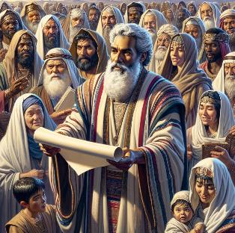
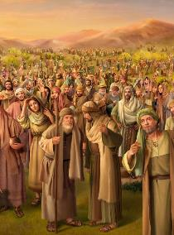
ANG PAGPAPANIBAGO NG TIPAN
“Sa gayo'y nakipagtipan si Josue sa bayan nang araw na yaon, at nilagdaan niya sila ng palatuntunan at ng ayos sa Sichem” (Josue 24:25)
Sa pagbuod ng kanyang talumpati, hiniling ni Josue na alisin ang mga dios na “nasa inyo,” at ibalik ang kanilang mga puso sa Dios (Josue 24:23).
Sa ikatlong pagkakataon, nangako ang bayan na maglilingkod sa Dios (Josh. 24:24). Pinagtibay ang tipan, at, gaya ni Moises, ibinigay ni Josue sa kanila ang “mga palatuntunan at kautusan” (Josue 24:25).
Bagaman nakabase ang tipanan sa Dios sa buhay na pakikipag-ugnayan sa Kanya at hindi lubusang maipapakita sa mga regulasyon, naunawaan ni Josue na kailangan ito upang mag-iwan ng malinaw na paalala upang manatili sila sa tipanan.
Isinulat nya ang tipanan, at nagtayo ng monumento ng alaala: isang batong magpapatotoo sa ginawa nilang panata (Josue 24:26-27).

Slide 8

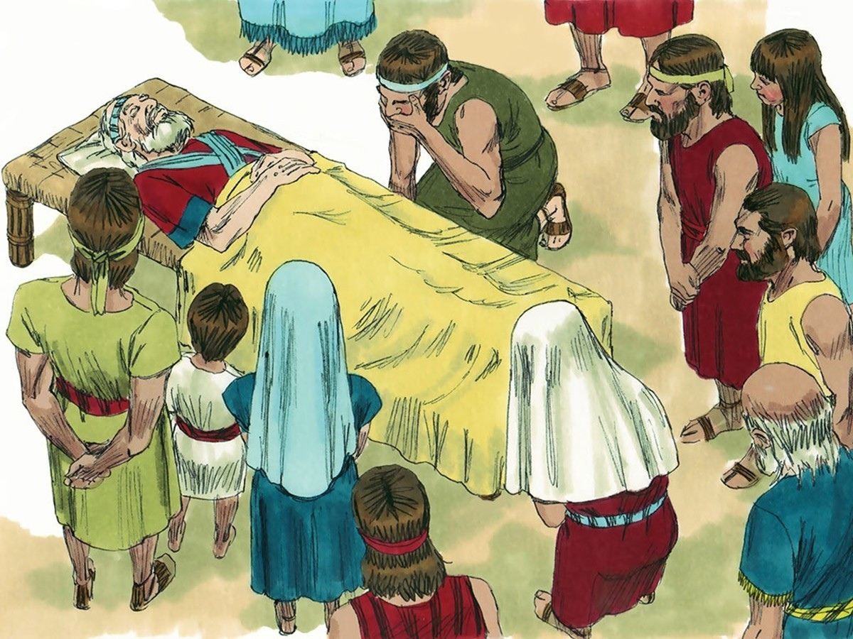
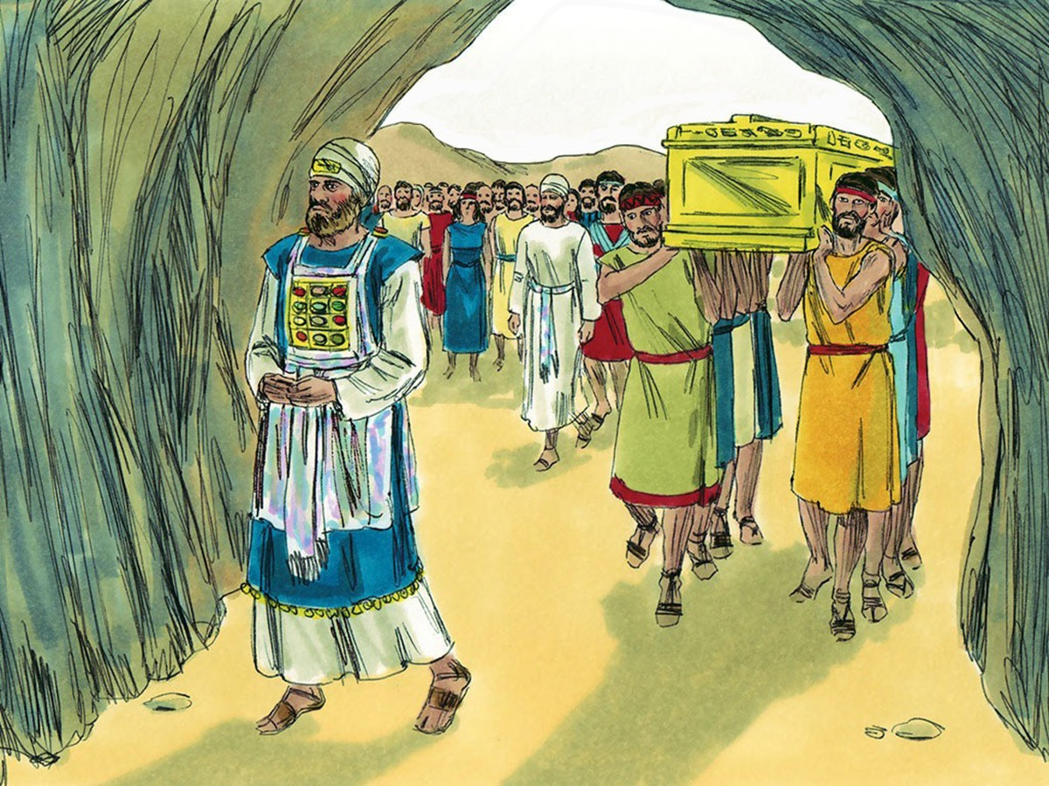
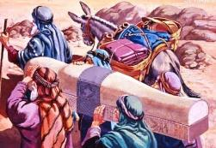
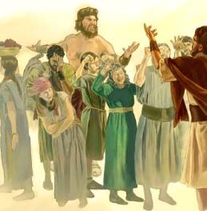
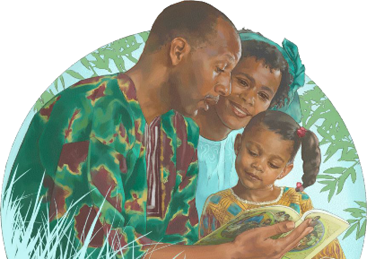
ANG PAGPAPATULOY NG KWENTO
“At naglingkod ang Israel sa Panginoon sa lahat ng mga araw ni Josue, at sa lahat ng mga araw ng mga matandang natirang nabuhay kay Josue at nakilala ang lahat na gawa ng Panginoon, na kaniyang ginawa sa Israel” (Josue 24:31)
Natapos ang aklat ng Josue sa tatlong paglibing. Isa sa kanila, hinulaan daang taon ang nakaraan, ay ang paglibing kay Jose sa mana ni Jacob (Gen. 50:24-26; Josue 24:32).
Ang rebeldeng henerasyon na lumabas sa Ehipto ay nalibing na sa disyerto. Ngunit ang bagong henerasyon ay ililibing “sa kanilang mana,” kasama ng mga nanatiling tapat sa hindi tapat na henerasyon: Josue at Eleaser (Josue 24:29-30, 33).
Nanatiling tapat itong bagong henerasyon (Josue 24:31). Ngunit ano kaya ang susunod na henerasyon (Hukom 2:10-11)?
Bawat henerasyon ay kailangang gumawa ng sariling tipanan sa Dios. Makakatulong ang pananampalataya ng kanilang mga magulang sa pagpili nila ng tama. Ngunit nasa kanila ang desisyon. Magpasya din tayo ngayon: “sa ganang akin at ng aking sangbahayan ay maglilingkod kami sa Panginoon” (Josue 24:15).

Slide 9

“Ang ating Heneral, na hindi natatalo sa labanan, umaasa ng gusto, tapat na paglilingkod mula sa bawat nakatala sa ilalim ng Kanyang bandila. Sa nagtatapos na tunggalian ngayon sa pagitan ng pwersa ng kabutihan at hukbo ng kasamaan, inaasahan Nya ang lahat, mga layko at mga ministro, na makibahagi. Lahat na naitalang mga sundalo Nya ay dapat maglingkod ng tapat bilang minitmen, na may matalas na pakiramdam sa mga nakaatang na tungkulin ng bawat isa.”
EGW (Testimonies for the Church, vol. 9, p. 116)

